Slide 1
Египет означает “тайна”
Русский язык и литература. 6 класс

Slide 2
Цели урока:
ВЫ УЗНАЕТЕ:
-почему Египет означает «тайна»
ВЫ СМОЖЕТЕ:
-сформулировать «тонкие» вопросы по содержанию текста;
-различать самостоятельные и служебные части речи;
-составить кластер к слову Египет

Slide 3

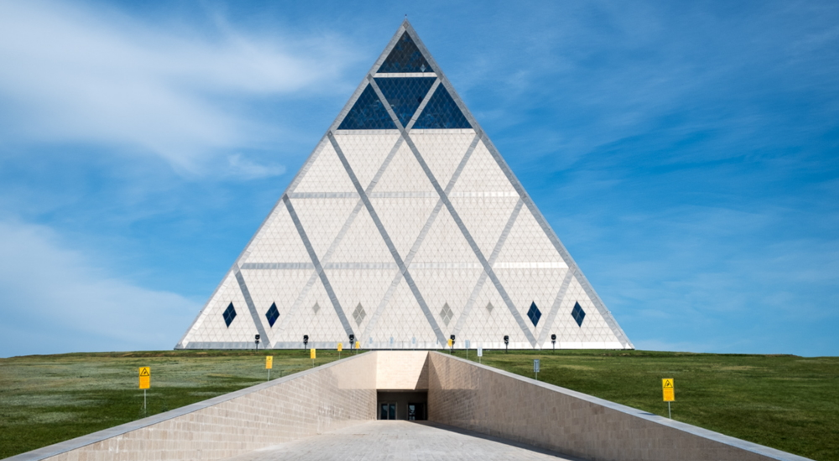
Стратегия «Погружение»
Как называется и где находится это здание?
В какой стране еще есть такие пирамиды?
Что вы знаете об Египте?

Slide 4
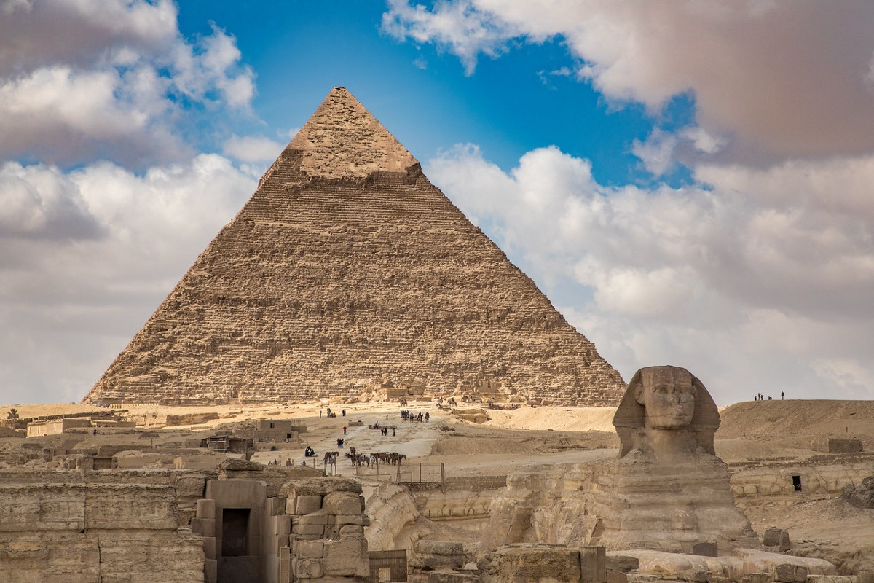
Проверь себя
Это Дворец Мира и Согласия в городе Нур – Султан , в народе его называют «пирамида».
Такие пирамиды есть еще и в Египте.

Slide 5
Практическое задание №1
Составьте кластер к слову «Египет».
Египет

Slide 6
Проверь себя
фараоны
пустыня
Египет
тайна
пирамида
жара

Slide 7
Практическое задание №2
Составьте и запишите предложения из слов левого столбика, употребляя
глаголы в форме прошедшего времени, а существительные и прилагательные – в нужном падеже. Прочитайте получившийся текст.
Что обозначают слова из правого столбика? Можно ли составить из них
предложения?
Древнегреческий, врач, Гиппократ, быть, знаменитый, эллинский, борец. Математик, Пифагор, быть, могучий, кулачный боец. Философы, Платон, Сократ, иметь, различный, спортивный, награда. | около, у, в, на, через, из-за, и, что, если, когда, но, разве, ли, не, даже

Slide 8
Дескриптор
- составляет предложения;
- употребляет глаголы в форме прошедшего времени;
- употребляет существительные и прилагательные в нужном падеже.

Slide 9
Проверь себя
Древнегреческий врач Гиппократ был знаменитым эллинским борцом. Математик Пифагор был могучим кулачным бойцом. Философы Платон, Сократ имели различные спортивные награды.

Slide 10
Теоретический материал
Служебные части речи – это предлоги, союзы, частицы. Служебные части речи, в отличие от самостоятельных, не называют ни предметов, ни признаков, ни действий, ни количества, не бывают членами предложения и не изменяются. Служебные части речи нужны для связи слов и предложений, а также для передачи дополнительных значений.
Предлог– это служебная часть речи, которая выражает зависимость одних слов от других в словосочетании и предложении.

Slide 11
Практическое задание №3
О чём вы узнали? Какие буквы пропущены? Назовите предлоги.
З…мле фараонов древние греки дали имя Египет, что озн…чает
«зага…ка», «тайна». С особой силой чу…ствуется здесь, что тай-на некогда славной ц…вилизации ещё скрывается на этой з…мле –
в этих камнях, в улы…ках каменных богов, в вертикалях колонн.

Slide 12
Дескриптор
- отвечает на вопрос;
-называет пропущенные буквы;
- называет предлоги.

Slide 13
Проверь себя
Земле фараонов древние греки дали имя Египет, что означает
«загадка», «тайна». С особой силой чувствуется здесь, что тайна некогда славной цивилизации ещё скрывается на этой земле –
в этих камнях, в улыбках каменных богов, в вертикалях колонн.

Slide 14
Практическое задание №4
Прочитайте текст. Сформулируйте «тонкие» вопросы по содержанию текста. Определите количество предлогов в тексте.
Кто такие фараоны?
Слово «фараон» происходит от древнеегипетского «перо» (буквально «большой дом»). Этот титул носили египетские правители
приблизительно с 1500 года до нашей эры. Фараон почитался как
божество, он был высшим судьёй и военным предводителем.
Одним из самых известных фараонов был Рамзес II. Он приказал воздвигнуть храмы Абу-Симбел, чтобы и на юге страны показать свою силу. По приказу фараона Хеопса был построен комплекс
пирамид Гизы. В обнаруженной в 1922 году гробнице молодого правителя Тутанхамона археологи нашли золотые предметы, которые традиционно клались в усыпальницу фараона при его погребении.

Slide 15
Дескриптор
- читает текст;
- понимает содержание текста;
-формулирует «тонкие вопросы»;
- называет количество предлогов в тексте.

Slide 16
Проверь себя
От какого слова происходит слово «фараон»? Как почитался фараон?
Назовите самого известного фараона?
По приказу какого фараона был построен комплекс пирамид Гизы?
Всего в тексте 9 предлогов: от, с,до,из,на,в,в,в,при.

Slide 17




Рефлексия
Оцените урок следующим образом: выбрать смайлик.
- Я очень всё хорошо понял, мне было интересно.
– Мне всё понятно, но материал не всегда интересен.
– Я не всё понял, но мне было интересно .
– Я ничего не понял.

Slide 18
Учебное задание
подготовить сообщение на тему «Что я знаю об Египте».

Slide 19
Баршаға қолжетімді, сапалы білім!
Үш тілді
Цифрлы Қазақстан
Нәтижелі
Қол
жетімді
Дербес оқыту
Тиімді
Білімді бағалау
Заманауи технология
Качественное образование,
доступное всем!

